Slide 1
どなたでもご参加ください！
令和５年度 区民向け講座
人生100年時代 自分らしく安心して地域で暮らすために
不動産相続について
講師：不動産鑑定士中村京事務所 中村 京氏
R5年9月6日（水）14:00～16:00
等々力まちづくりセンター活動フロアー
（等々力3-4-1）にて
相続・遺言～成年後見制度の観点から
講師：公益財団法人成年後見センター リーガルサポート
会員（司法書士）
R5年 9月14日（木）10:00～12:00
深沢まちづくりセンター活動フロアー
（駒沢4-33-12）にて
※コロナウイルス感染状況により中止となる可能性もございます。
参加料：無料
定 員：各2０名（先着）
【お申込み・お問い合わせ先】
玉川地域社会福祉協議会事務所 03‐3702‐7777

Slide 2
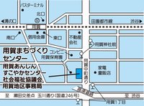
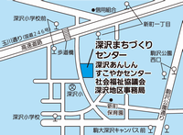
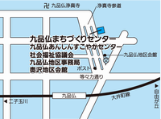
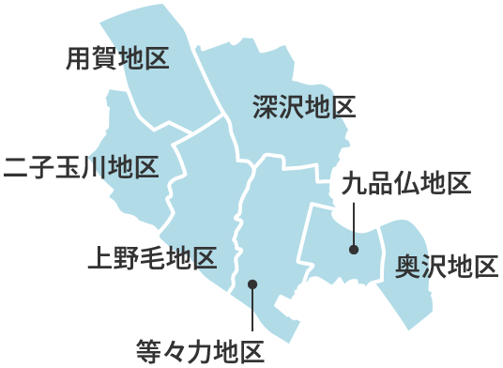
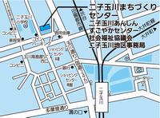
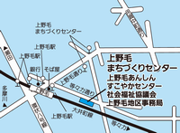
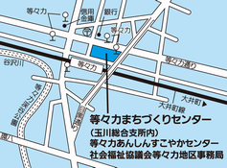
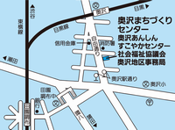
用賀まちづくりセンター
（用賀2-29-22）
深沢まちづくりセンター
（駒沢4-33-12）
九品仏まちづくりセンター
（九品仏7-35-4）
二子玉川まちづくりセンター
（玉川4-4-5）
上野毛まちづくりセンター
（中町2-33-11）
等々力まちづくりセンター
（等々力3-4-1）
奥沢まちづくりセンター
（奥沢3-15-7）

